Slide 1
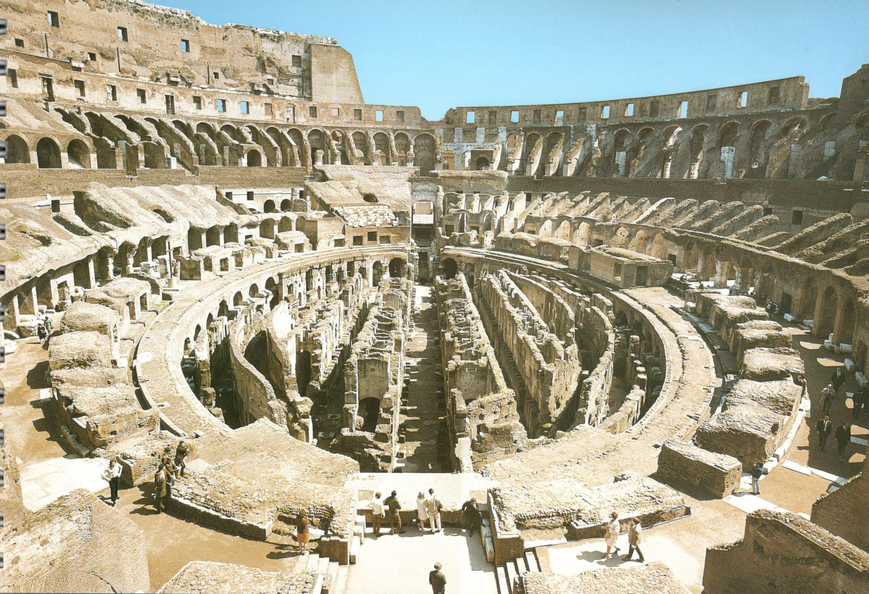
Latein
ab Klasse 5
am Friedrich-List-Gymnasium

Slide 2
Latein ab Klasse 5 am Friedrich-List-Gymnasium
Verteilung der Wochenstunden
für Englisch und Latein von Klasse 5 -10
Klasse | Englisch | Latein
5 | 4 | 5
6 | 4 | 4
7 | 4 | 4
8 | 4 | 3
9 | 3 | 3
10 | 3 | 3
Summe | 22 | 22
J 1 | mind. 3 Basisfach | mind. 3 Basisfach
J 2 | mind. 3 Basisfach | mind. 3 Basisfach
Latinum ✓
Großes Latinum ✓

Slide 3
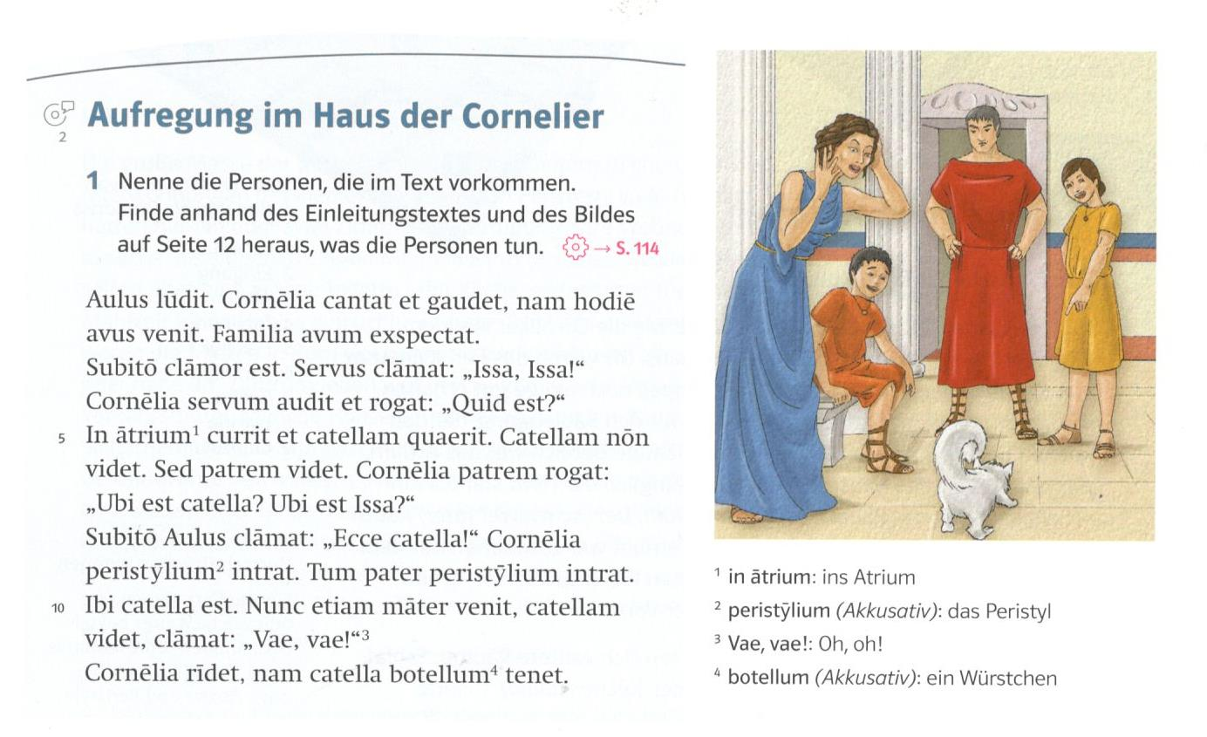
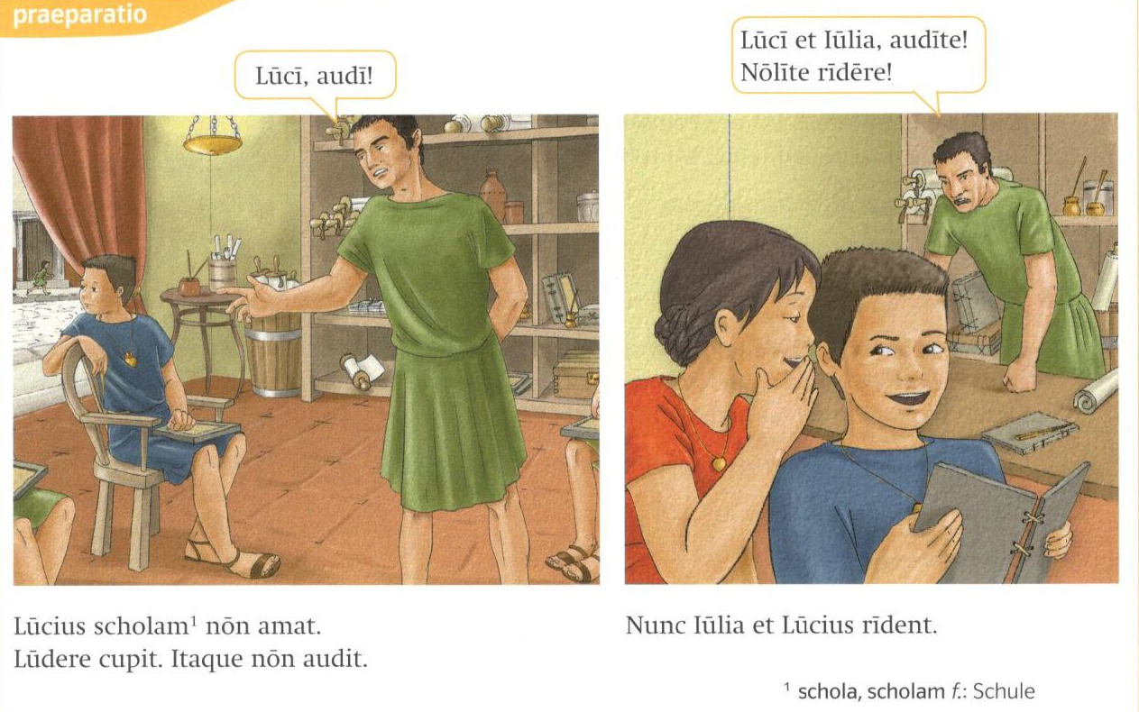
Latein ab Klasse 5 am Friedrich-List-Gymnasium
Das ist unser Lehrbuch

Slide 4
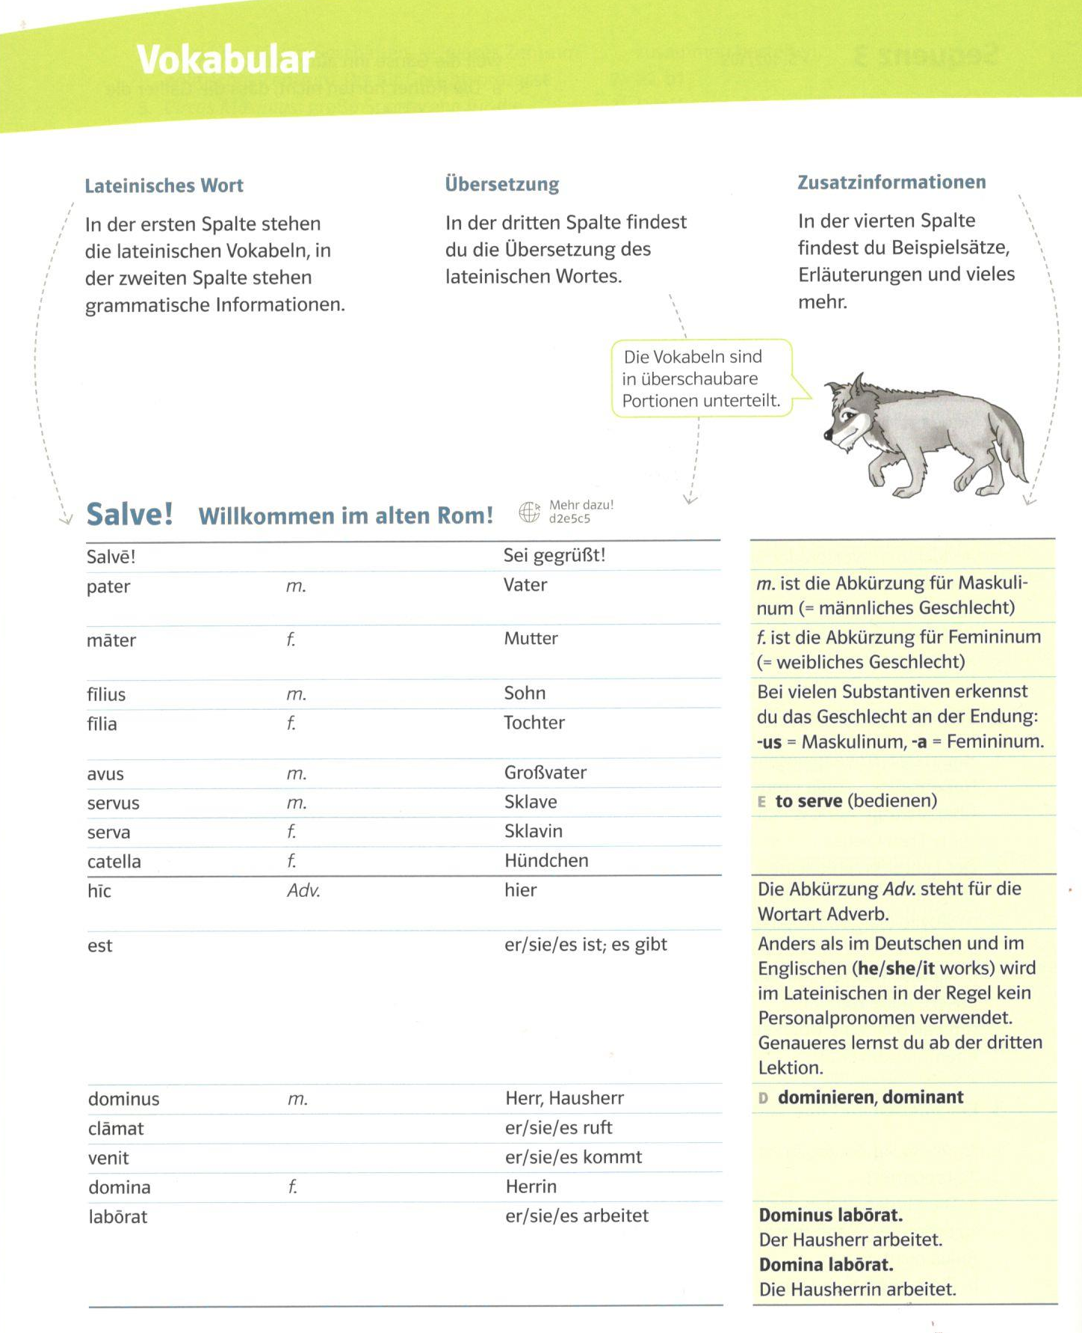
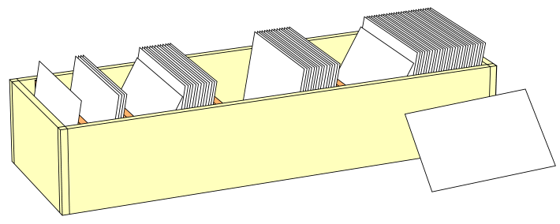
Latein ab Klasse 5 am Friedrich-List-Gymnasium

Slide 5
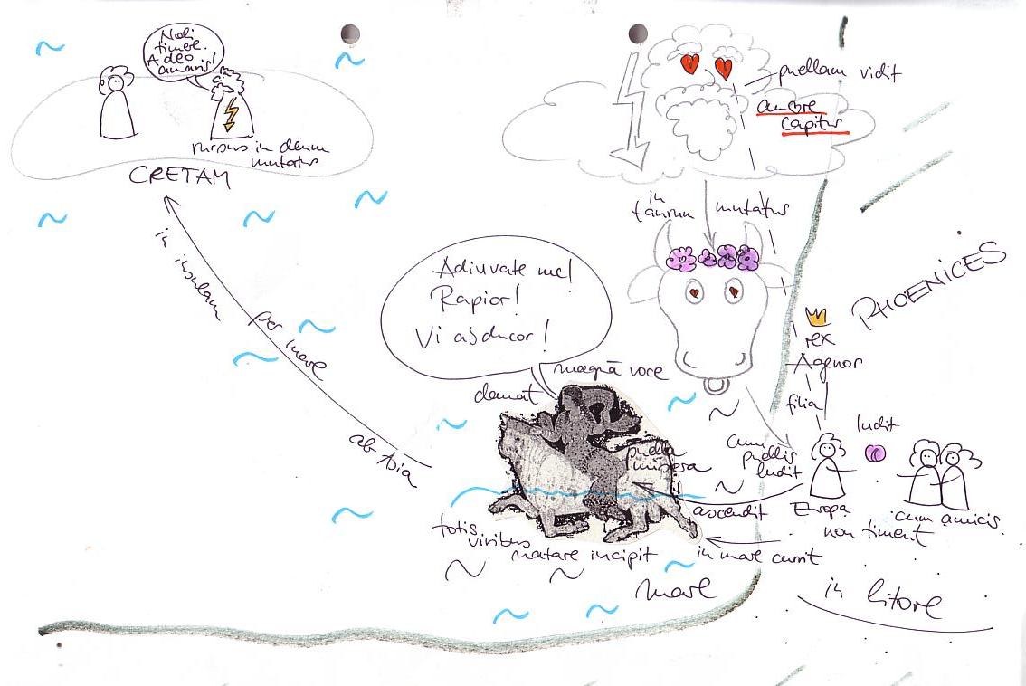
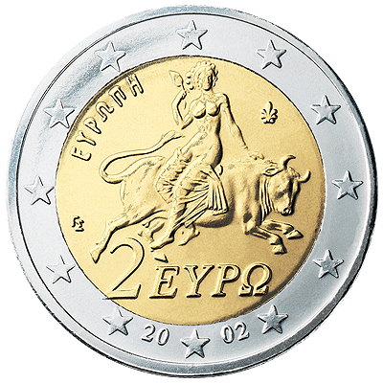
Latein ab Klasse 5 am Friedrich-List-Gymnasium
Wir machen die Antike lebendig

Slide 6
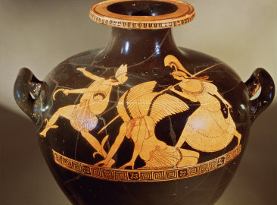
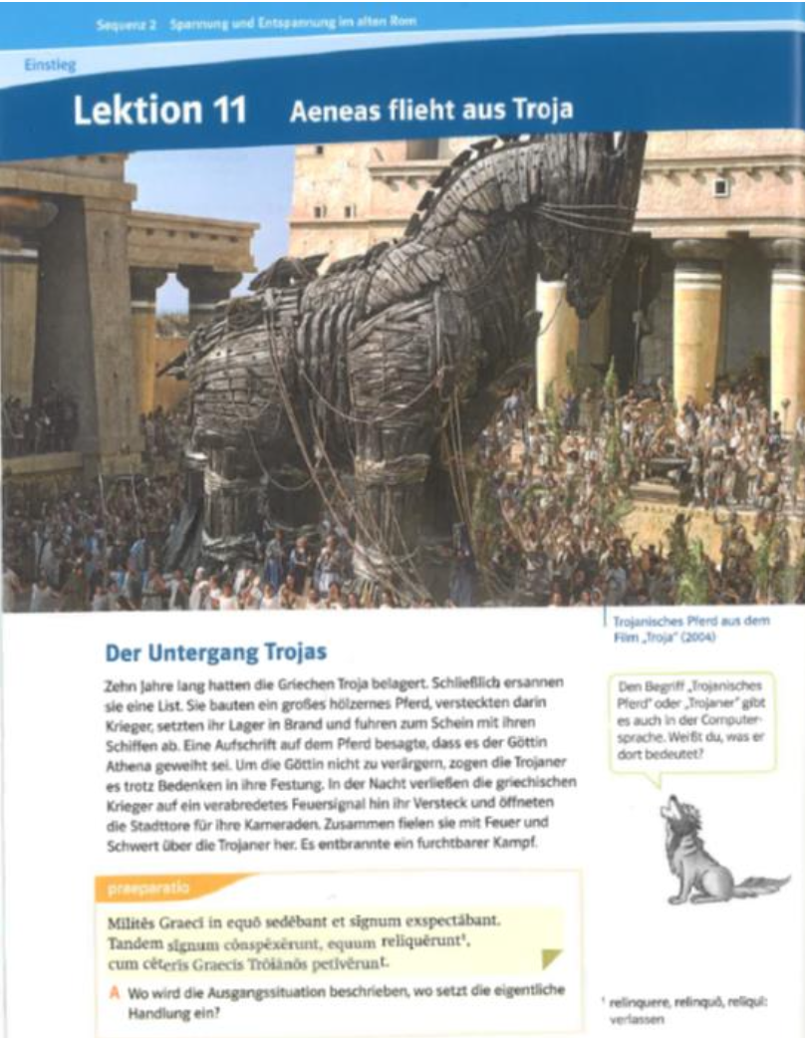
Latein ab Klasse 5 am Friedrich-List-Gymnasium
Was hat Percy Jackson mit Perseus und Medusa zu tun?
Was hat ein Trojaner mit dem
Trojanischen Pferd zu tun?

Slide 7
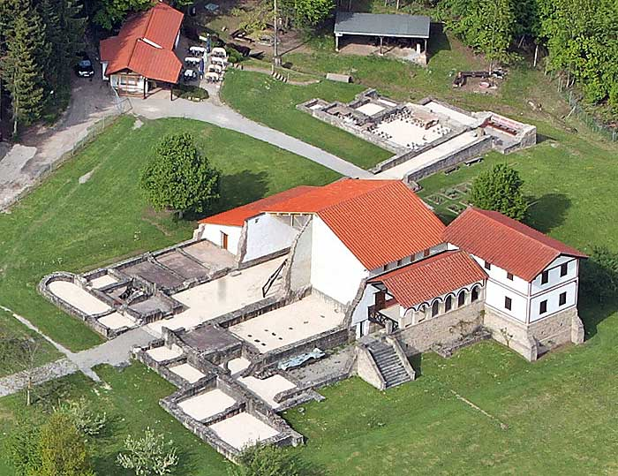
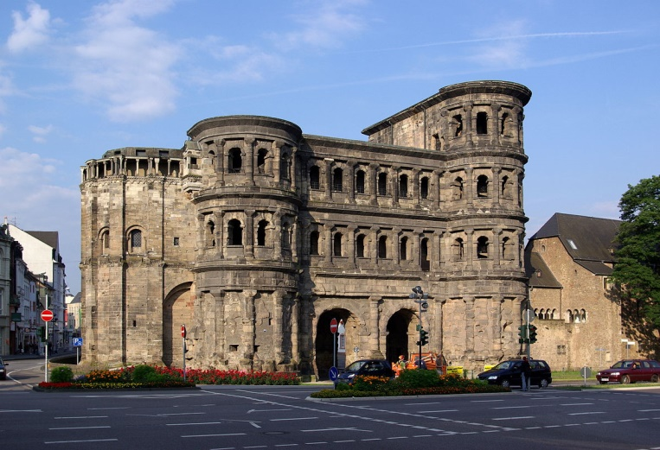
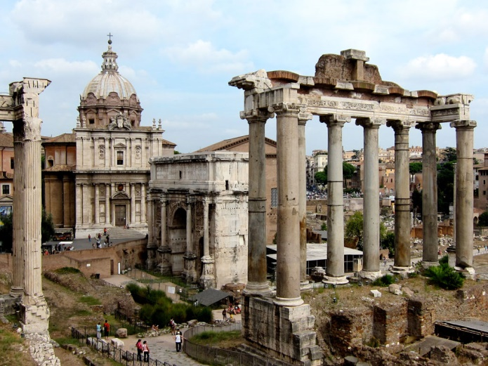
Latein ab Klasse 5 am Friedrich-List-Gymnasium
Wir begeben uns auf die
Spuren der Antike
Klasse 5/6 Klasse 10 Kursstufe
Hechingen-Stein Trier Rom

Slide 8
Latein ab Klasse 5 am Friedrich-List-Gymnasium
ermöglicht
breites Orientierungswissen,
eigenständige und kreative Lösungswege
Warum Latein?
vermittelt
Lernstrategien,
Arbeitstechniken
trainiert
analytisches,
kombinatorisches,
problemlösendes
Denken
schult
Konzentration und Ausdauer,
Blick für Zusammenhänge,
Genauigkeit im Detail

Slide 9
Latein ab Klasse 5 am Friedrich-List-Gymnasium
Latein für mein Kind?
Interesse für die Antike und
Freude am Erlernen von Fremdsprachen
Ausdauer und Bereitschaft zum Lernen

Slide 10
Latein ab Klasse 5 am Friedrich-List-Gymnasium
Nur Mut …!
… auch wenn Sie selbst kein Latein können.
… auch wenn Sie selbst nicht nur gute Erinnerungen an Ihre Lateinkarriere haben.
… auch wenn Sie noch nicht abschätzen können, ob/was Ihr Kind studieren wird.
… auch wenn Sie gehört haben, dass …

